Slide 1
OSNOVE ELEKTROTEHNIKE
KIRHOFOVI ZAKONI

Slide 2
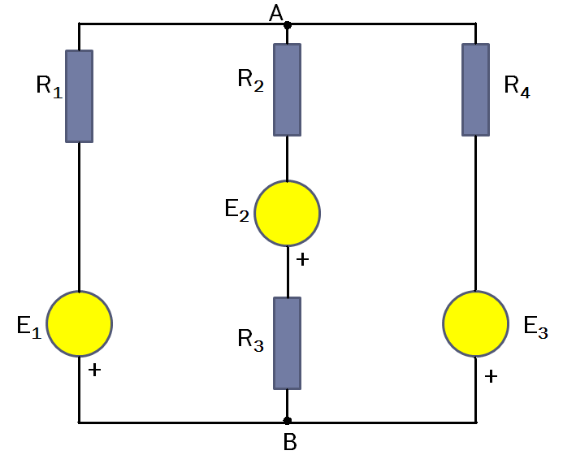
Čvor je mjesto “susreta” tri ili više grana električnog kola
ČVOROVI

Slide 3
Grana – dio kola koji se nalazi između dva čvora i u kome se nalazi bar jedan element kola (izvor ili potrošač)
Grana 3
Grana 1
Grana 2

Slide 4
Kontura – zatvorena putanja kojom teče struja i koja
obuhvata dvije ili više grana
KONTURA III
KONTURA I
KONTURA II

Slide 5
I KIRHOFOV ZAKON
ZBIR STRUJA KOJE ULAZE U STRUJNI ČVOR JEDNAK JE ZBIRU STRUJA KOJE IZLAZE IZ NJEGA
I₂
I₁ = I₂ + I₃
I₁
I₃

Slide 6
PRVI KIRHOFOV ZAKON SE MOŽE DEFINISATI I NA SLEDEĆI NAČIN:
ALGEBARSKI ZBIR STRUJA U ČVORU JEDNAK JE NULI
Algebarski zbir znači da svaka struja ima svoj znak.
Prema dogovoru se uzima da svaka struja koja ulazi u čvor je negativna, a koja izlazi iz čvora je pozitivna.

Slide 7
I₂
I₁
I₃
I₅
I₄

Slide 8
Drugi Kirhofov zakon glasi:
Zbir svih elektromotornih i elektrootpornih sila (padova napona) u jednoj konturi električnog kola jednak je nuli.

Slide 9
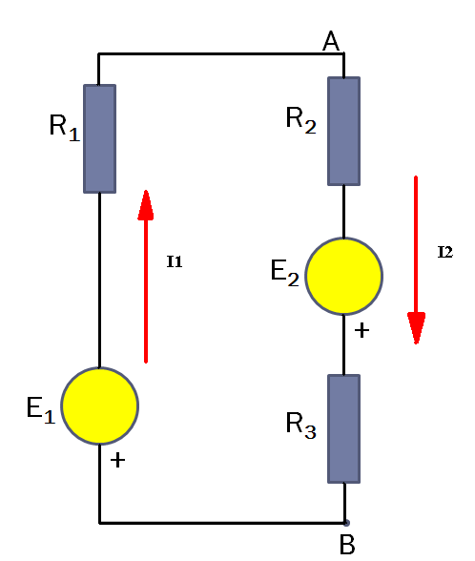
Posmatramo I konturu (sastavljenu iz grane1 i grane2)
EMS su pozitivne ako
se njihov smjer poklapa sa
usvojenim pozitivnim smjerom obilaska konture.
Smjer elektrootpornih sila (padova napona) uvjek je suprotan smjeru struje u datoj grani konture.

Slide 10
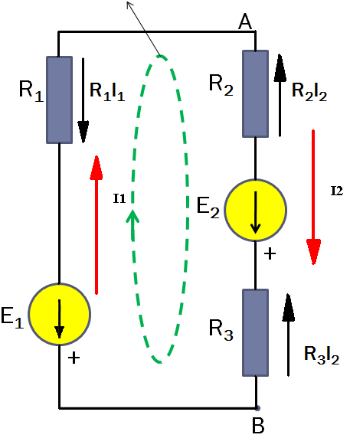
Pozitivan smjer obilaska konture
Označimo smjerove elektromotornih sila (strelica usmjerena prema +)
Označimo smjerove padova napona na otporima R1, R2 i R3 (smjer pada napona je uvjek suprotan smjeru strujie koja protiče kroz tu granu kola)
Pišemo jednačinu krećući se smjerom obilaska konture i počnemo naprimjer iz tačke B

Slide 11
Napisati jednačinu kod konture sa tri grane i tri različite struje
R ₁ I ₁
Pozitivan smjer
obilaska konture
R ₂ I ₂
R ₃ I ₃
Notes:
Ure sa tri grane i tri ra

